Slide 1
2017年暑期社会实践报名-线上平台使用手册
2017年4月25日
Notes:
此页可以删除

Slide 2
总体流程
团长
在线填写项目申请表
获得项目编号
学院审核之前可修改
提交学院审核
使用项目编号，填写成员信息表
学院
审核项目申请表与成员信息表均已填写，且人数相符
推荐重点项目
校团委
5月30日关闭系统

Slide 3
暑期社会实践项目申报流程 （团长用）
Notes:
此页可以删除

Slide 4
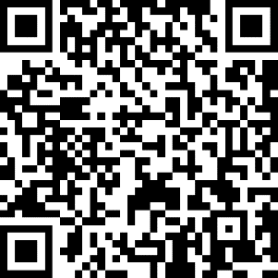
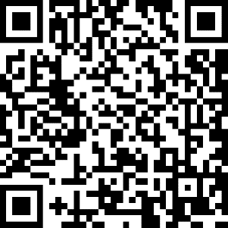
1、团长立项填写表单
1.1、注册“申请通”账号
注册网址：https://www.shenqingtong.com/login?register
按要求激活账号
1.2、登录后进入表单（链接或二维码）
表1：暑期社会实践项目立项申报：https://www.shenqingtong.com/f/d92ced5a/
表2：暑期社会实践成员信息表：https://www.shenqingtong.com/f/a6b70024/
必须先用邮箱注册登录后填写表单，否则无法提交
项目申请表
成员信息表

Slide 5
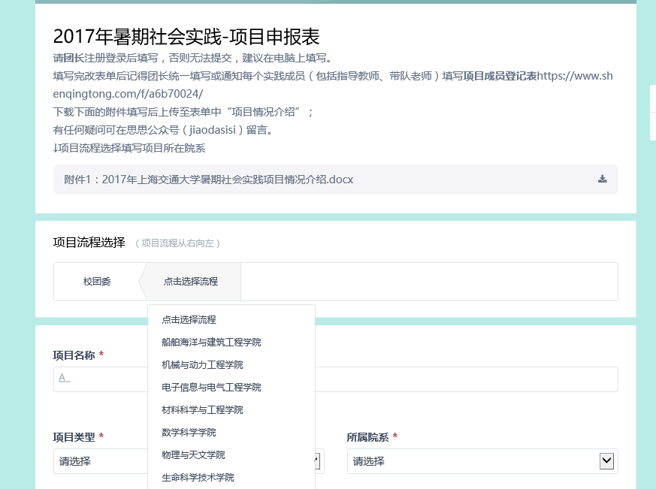
1、团长立项填写表单（表1）
1.3、流程选择
在“项目流程选择”中，选择团长所在院系，即为项目所在院系
项目所属院系请与项目流程中选择的一致

Slide 6
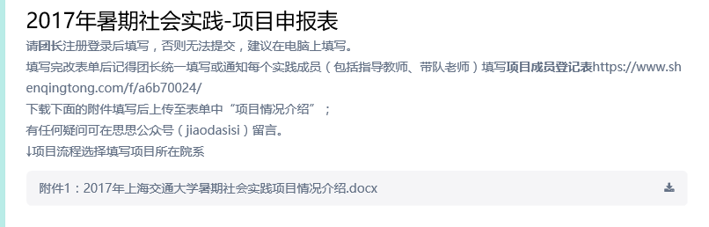
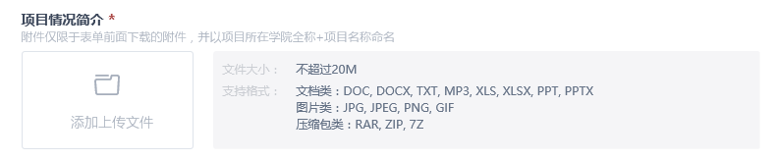
1、团长立项填写表单（表1）
1.4、填写表单注意项
下载表单中附件，填写后上传至“项目情况简介”。一般项目无需提交纸质版，学院审核推荐为重点项目的团队需将本表纸质版签好“带队教师意见”、“院系团委意见”后由院系于5月30日前统一交至校团委审核，确定是否入围重点项目。
下载附件并按要求填写
上传附件

Slide 7
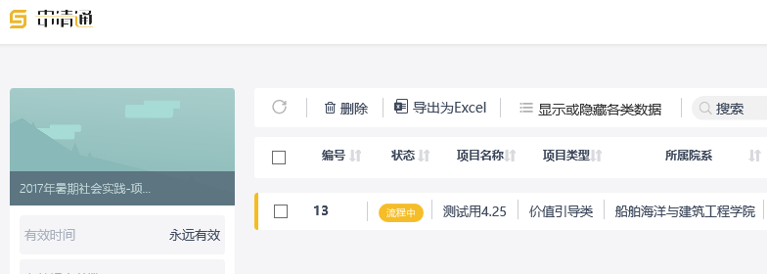
1、团长立项填写表单（表1）
1.4、填写、提交
右上角带有“*”的问题为必填项。
点击“提交”，完成表（1）。（别着急，只有完整填写了两张表，立项才算成功！）
提交后团长可在“我申请的项目”中点进去能看到项目编号，此编号用于暑期社会实践成员信息表（表2）。（记住它，很有用）

Slide 8
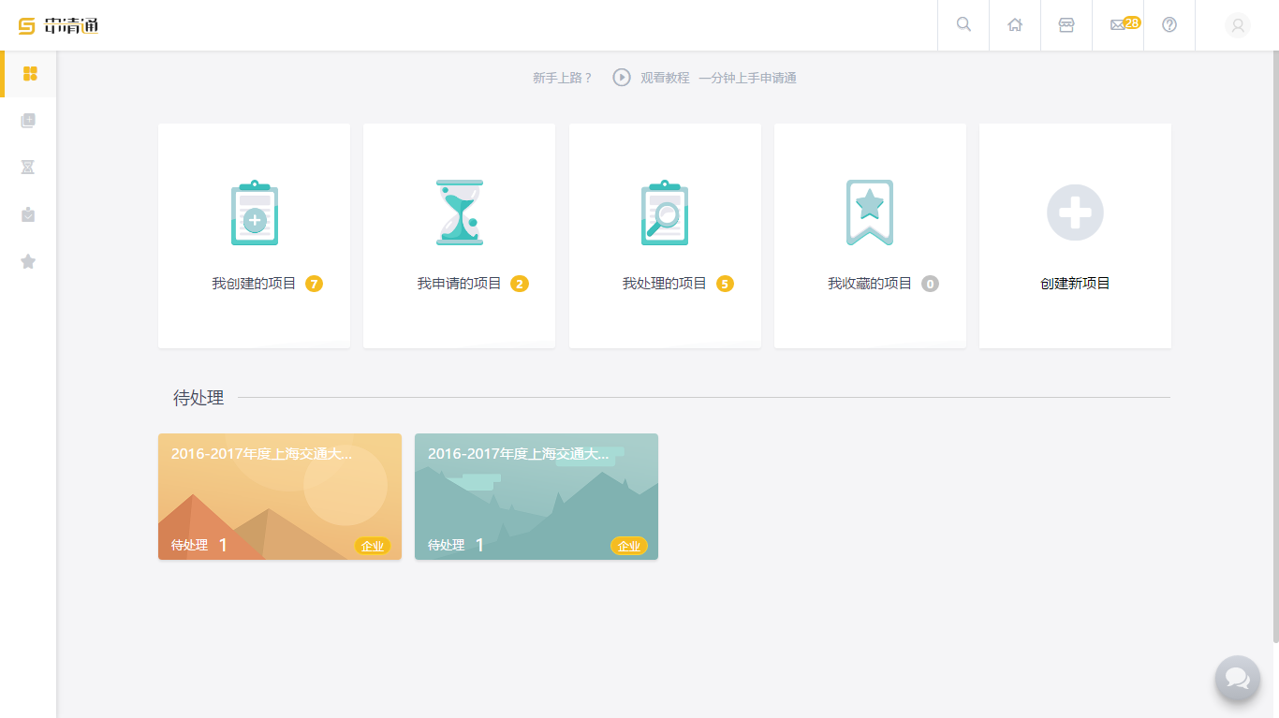
1、团长立项填写表单（表1）
1.5、查看申请状态
登录“申请通”账号（https://www.shenqingtong.com/login）
在首页的“我申请的项目”中，查看申请表的状态

Slide 9
1、团长立项填写表单（表1）
1.6、提交后修改
若发现问题请在已提交的表单上修改，请勿重复填写表单。
表单提交后，在院系审核前可在团长账户中进行修改；院系团委审核通过后若需修改，需联系院系团委负责人进行修改，修改后重新提交。若校团委已审核通过，将不可修改。
若审核未通过，表单被退回，填写人按要求修改后重新提交或联系院系团委负责人。

Slide 10
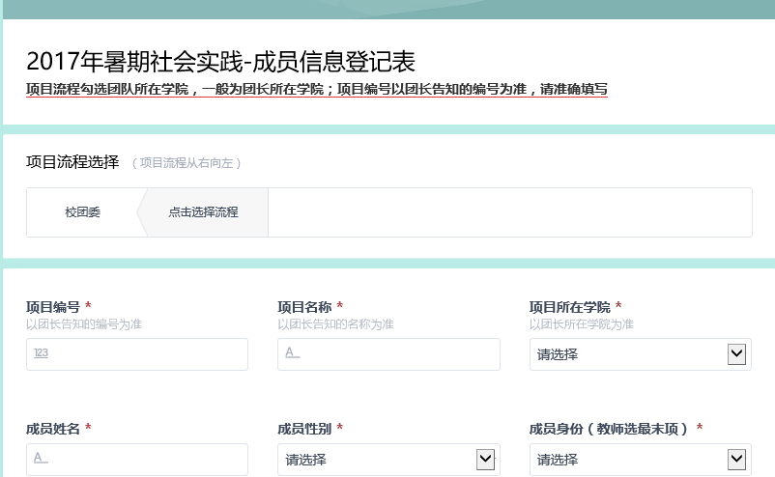
2、成员信息表（表2）
2.1、填写表单
团长填写立项表后需填写团队中所有成员信息（包括团长、指导教师、带队老师）
表2：暑期社会实践成员信息表：https://www.shenqingtong.com/f/a6b70024/
为项目信息
非个人信息
以团长告知为准
项目编号为团长提交表1后获得的序号

Slide 11
2、成员信息表（表2）
2.1、填写表单
不同的成员有不同的身份，不同身份所需信息略有不同，请确认后填写

Slide 12
2、成员信息表（表2）
2.2、查看申请状态
登录“申请通”账号（https://www.shenqingtong.com/login）
在首页的“我申请的项目”中，查看申请表的状态

Slide 13
2、成员信息表（表2）
2.3、注意事项
团长组织所有团队成员填写，注意不要重复填写，也不要漏掉任何成员，建议由团长统计所有成员信息后，用团长账号统一填写。之后导出成excel再次向团员确认，若有误，进行修改。
成员信息用于购买保险与成绩评定，请务必重视，不能出错。

Slide 14
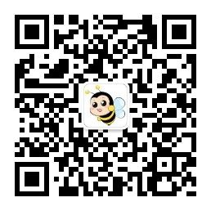
3 时间节点
4月27日-5月1日为试报名阶段，期间发现任何问题欢迎向思思反馈
5月2日零点清空所有报名数据，正式报名
5月25日左右（具体时间以学院通知为准）结束报名，院系审核
4 意见和反馈
同学在填写表单过程中有任何建议或疑问可在表单最下方留言，或在交大思思微信平台（jiaodasisi）留言。

Slide 15
暑期社会实践项目申报审核流程 （院系团委用）
Notes:
此页可以删除

Slide 16
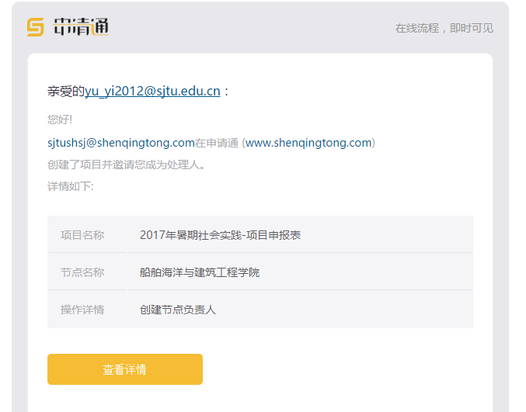
院系团委书记审批
1 注册“申请通”账号并接收管理员身份
每个学院一个管理账号，通过注册网址：https://www.shenqingtong.com/login?register，按要求用邮箱注册、激活账号
在邮箱中等待查收“申请通”发来的身份确认通知，点击“查看详情”即可

Slide 17
院系团委书记审批
2 查看项目数据
登录“申请通”账号（https://www.shenqingtong.com/login）
在首页的“待处理”或“我处理的项目”中查看项目及数据

Slide 18
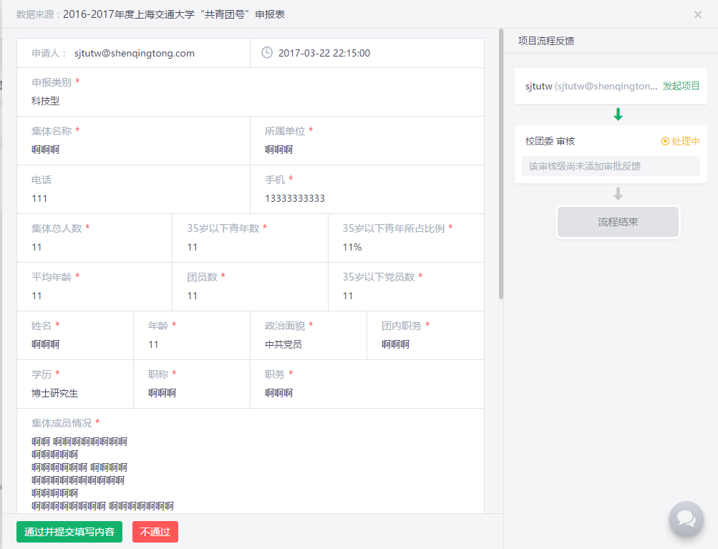
推荐单位进行审批（各院系团委书记）
3 进行审批
选择状态为“待处理”的项目，进入项目审核页面
查看项目信息，进行审批：
如通过，点击“通过并提交填写内容”，并勾选是否推荐为重点项目，再选择“提交”，
如不通过，点击“不通过”，再 “提交”，表单被退回给填写人

Slide 19
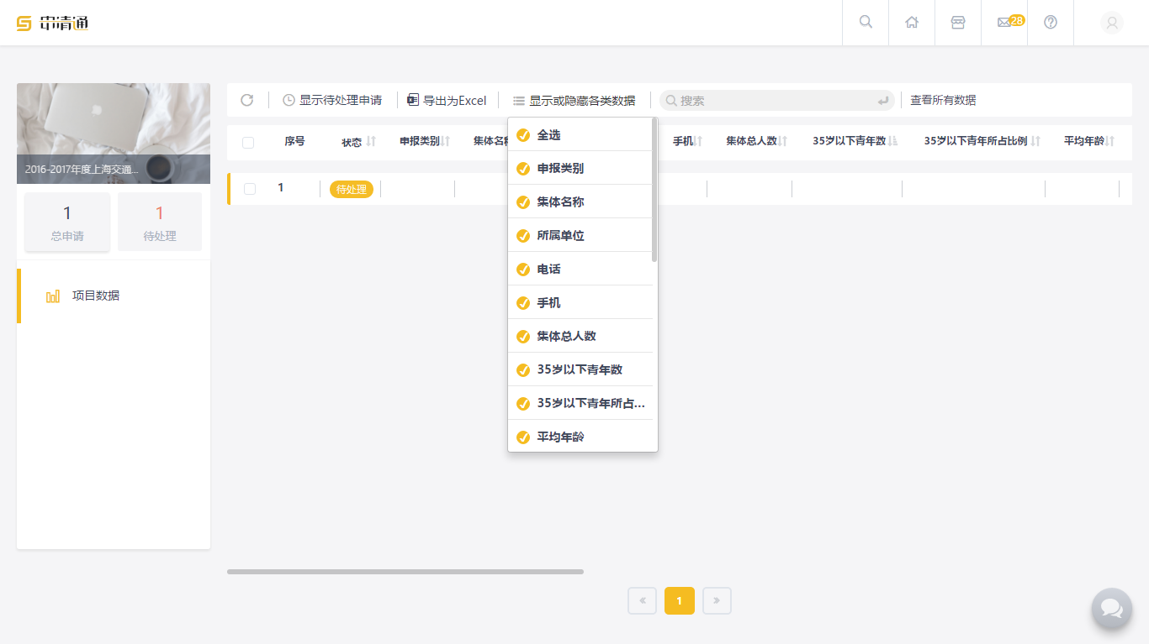
院系团委书记审批
4 数据分析
查看表格中部分信息，选择“显示或隐藏各类数据”
按某单项排列数据，单击该单项

Slide 20
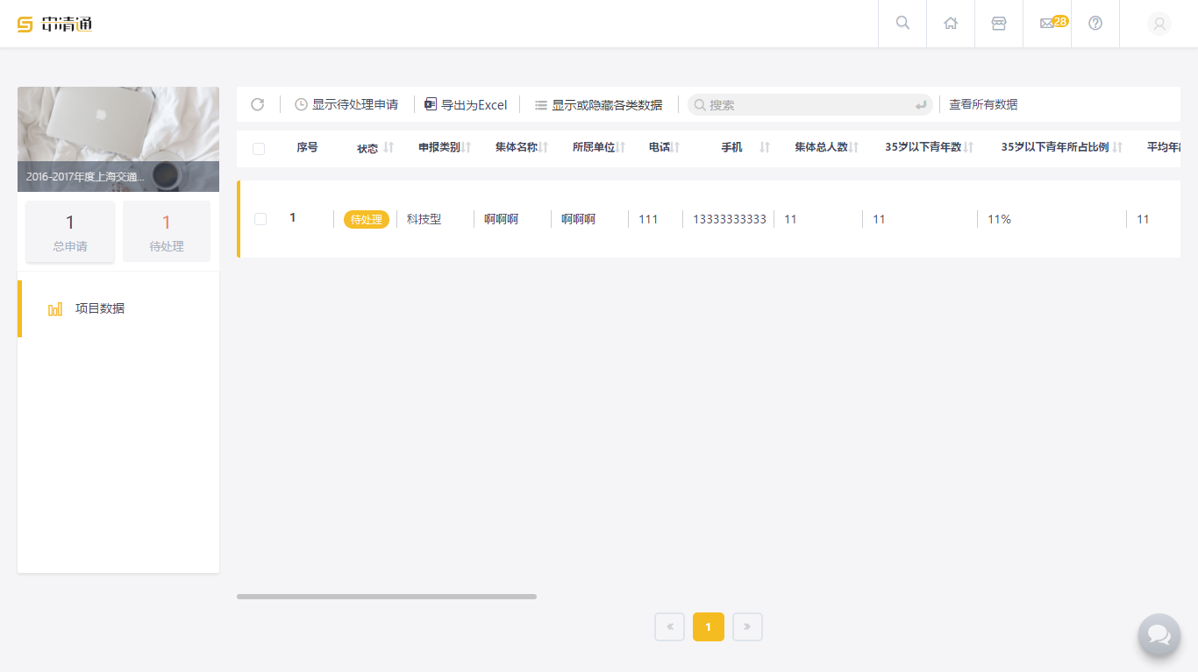
院系团委书记审批
5 导出汇总表
在项目数据页面，选择“导出为Excel”，并下载

Slide 21
院系团委书记审批
6 时间节点和备案表（重要）
各学院在5月30日17：00前完成网上审核并遴选出重点项目；
重点项目介绍纸质版签好字后，和学院项目备案表加盖院系公章后一同交至逸夫楼305古莉处；
备案表电子版发送至pratice@sjtu.edu.cn，主题为“××学院备案表”。
备案表链接：http://pan.baidu.com/s/1qXTEobi
备案表所需信息可由申请通导出编辑

Slide 22
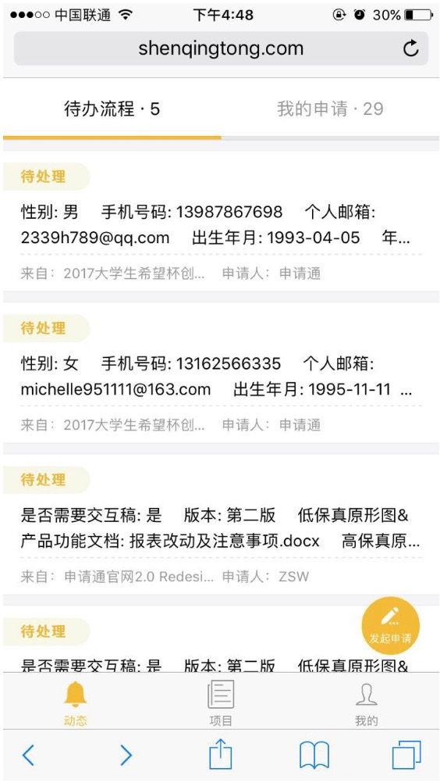
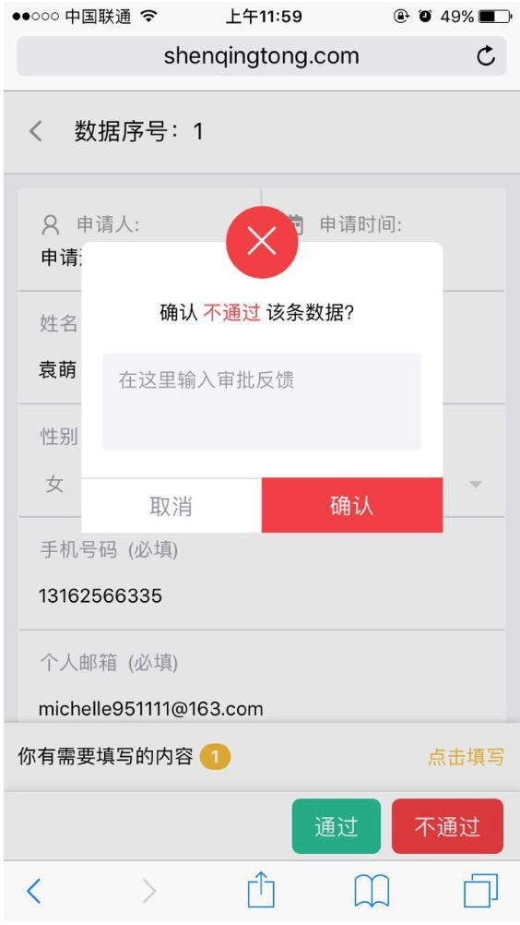
院系团委书记审批
7 移动处理
通过微信公众号“申请通”，登录绑定账号，或动过手机浏览器访问，可以直接进行审批处理。
公众号“申请通”

Slide 23
关注交大思思 jiaodasisi
进行咨询
请负责今年实践工作的老师加入“暑期实践2017”工作筹备群

